Slide 1








초등학교 고학년
자기존중감
나를 바라보는 출발점
Notes:
이번 시간에는 자기존중감에 대해 알아보겠습니다. 자기존중감이란 용어를 들어본 적이 있나요? 자기존중감은 어떻게 얻을 수 았는지 공부해가면서 알아보기로 하겠습니다.
학교폭력에 노출되기 쉬운 학생들에게 자기존중감의 형성은 중요합니다. 자신이 쓸모 있다는 인식은 반복적이고 지속적인 일상 속 사소한 경험과 작은 실천에서 비롯됩니다. 특히, 타인과 경쟁하거나 비교하는 심리에서 벗어나 오롯이 “나”의 성장에 집중하는 시간을 통해 서서히 형성됩니다.

Slide 2

활동 목표
나날이 조금씩 성장을 향해 나아가고 있다는 사실과 타인으로부터의 지지활동을 통해 자기존중감을 향상시킬 수 있다.
활동 순서
수업열기
활동하기
실천하기
성공계단 오르기
너와 나에게 주는 좋은 말
한 줄 문장 쓰기
Notes:
이번 수업은 총 3가지의 활동으로 구성되어 있고, 활동에 따른 목표는 이렇습니다. 활동 목표가 무엇인지 소리내어 읽어 봅시다.

Slide 3

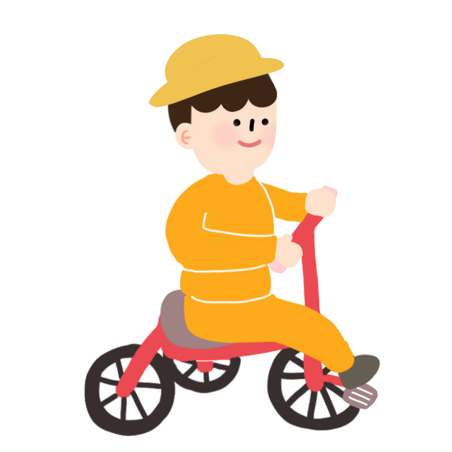
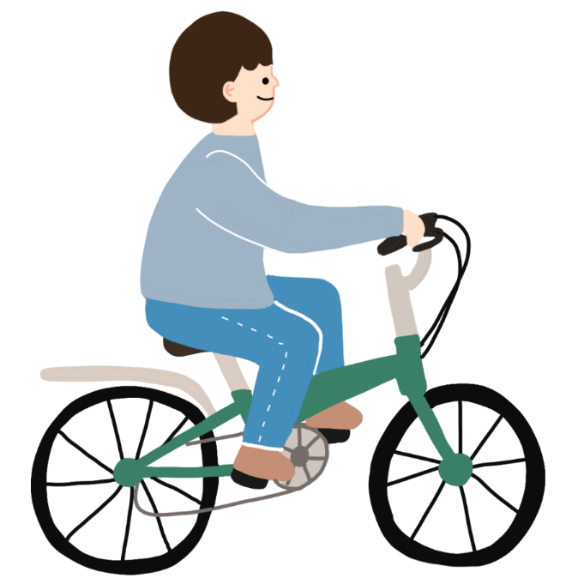

수업열기
▶ 성공계단 오르기
생활 속에서 경험한 나의 작은 성공이야기를 나눠봐요
세발 자전거
두발 자전거
Notes:
우리는 성공을 멀리서 찾습니다. 그러나 여러분들은 매일매일 성공하며 살아가고 있어요 가까이에 있는 작은 성공들이 차곡차곡 쌓여서 나를 성장시키고 있는데 어떤 것들이 있는지 찾아볼까요?

Slide 4
수업열기
▶ 성공이란?
성공이란
[사전적 정의]
성공이란 목적이나 뜻을 이루는 것
비법
시간
끈기
노력
Notes:
앞에서 작은 성공에 대해 이야기를 나눠봤습니다. 성공은 무엇일까요? 성공의 사전적 의미는 목적이나 뜻을 이루는 것입니다.
상공의 개념을 생각하면서, 나의 작은 성공은 어떤 것이 있을지 구체적으로 알아봅시다.

Slide 5
수업열기
▶ 성공계단 오르기
다양한 성공 예시
책가방을
혼자 챙겨요
책상 위 물건을 스스로 정리해요
오늘 입을 옷은 내가 직접 골라요
식사 준비를 도와요
신발 끈을
묶을 수 있어요
두 발 자전거를
탈 수 있어요
체험학습 준비물을 스스로 챙겨요
스스로 머리를
감고 말려요
Notes:
여기 있는 것들이 아주 사소한 것 같지요? 바로 그겁니다. 사소한 성공은 쌓이고 쌓여 큰 성공을 가져옵니다. 따라서 이렇게 작은 성공을 소홀히 하면 안됩니다. 그런데 어떻게 해서 성공할 수 있었을까요? 어떤 비법이 있었을지 생각을 말해보면 좋겠습니다. 발표해 볼까요?
어떤 사소한 성공이 생각나는지 학습지-성공계단 오르기에 적어볼까요?

Slide 6
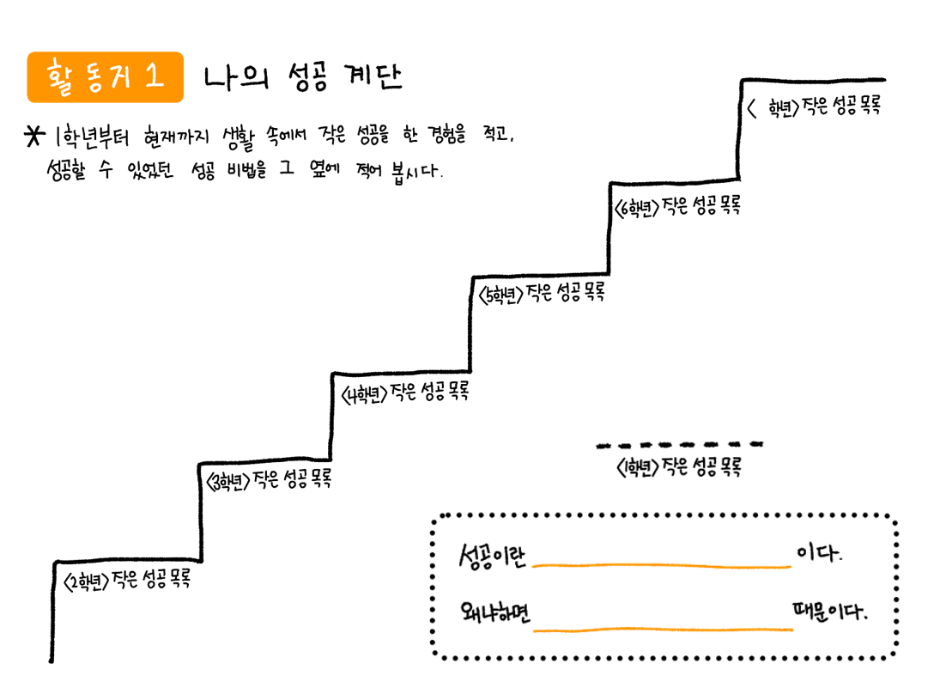
수업열기
▶ 성공계단 오르기
1학년부터 현재까지 성공한 작은 일 적기
상위학년에서 성공하고 싶은 작은 일 적기
Notes:
성공계단오르기 활동에서는 내가 성공한 무수한 작은 일을 잘 찾아내야 합니다. 작은 일을 성공한다는 것은 다른 일도 성공할 수 있다는 뜻입니다. 앞으로 성공하고 싶은 작은 일도 아마 있을 거라고 생각해요. 그것도 찾아서 적어보세요.

Slide 7
수업열기
▶ 성공이란?
성공이란 OO이다
[사전적 정의]
성공이란 목적이나 뜻을 이루는 것
[나의 정의 ]
성공이란
왜냐하면
비법
시간
끈기
노력
Notes:
학습지에 성공에 대한 한 줄 쓰기를 해 봅시다. 정답은 없습니다. 자신의 용어로 성공이란 무엇이라고 생각하는지, 왜 그렇게 생각하는지 간단히 발표해봅시다.

Slide 8
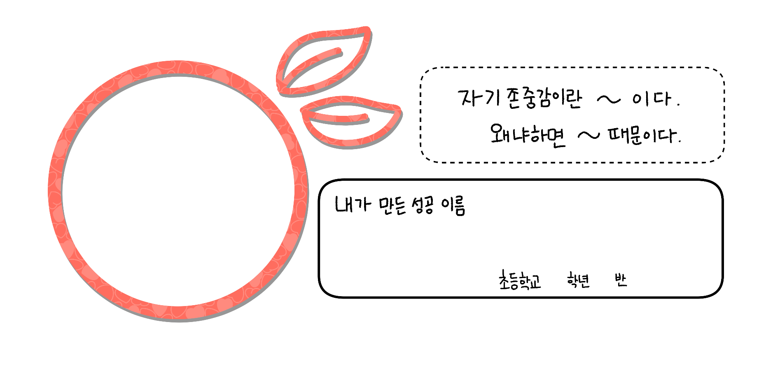
수업열기
▶ 나의 성공 이름표
성공하고 싶은 일을 하나 골라 나의 성공이름표를 만들어요(1)
Notes:
성공 계단오르기를 작성했다면 성공이름표를 만들어 봅시다. 학습지 이름 쓰는 란에 성공하고 싶은 일을 골라 성공이름을 만들고, 적어보는 활동입니다.
다음 슬라이드에서 예시 자료를 보여드리겠습니다.

Slide 9
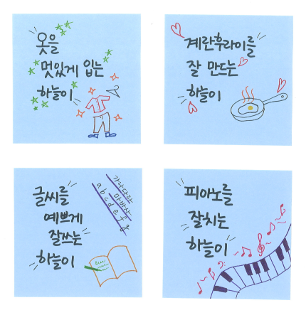
수업열기
▶ 나의 성공 이름표
성공하고 싶은 일을 하나 골라 나의 성공이름표를 만들어요(2)
<활용 예시1>
이름 쓰는 곳에
성공이름으로 이름 적기
<활용 예시 2>
A4종이로 삼각이름표를
만들어 책상에 붙여놓고
서로 불러주기
Notes:
붙임쪽지의 예시처럼 성공이름을 만들어봅시다. 만든 성공이름을 일주일 동안 이름 쓰는 곳마다 적어 봅시다.
삼각이름표에 성공이름표를 적어 책상에 붙여놓을 수도 있습니다.
무엇보다 중요한 것은 본래 이름이 아닌 서로 만든 성공이름으로 부르는 것입니다.
짝의 이름을, 친구의 이름을 성공이름으로 불러보세요.

Slide 10

활동하기
▶ 나는 이런 말을 듣고 싶어요
내가 다른 친구랑 싸웠을 때
내가 듣고 싶은 마음이 편안해 지는 말
내가 수행평가를 망쳤을 때
내가 듣고 싶은 위로가 되는 말
내가 부모님께 꾸지람을 들었을 때
내가 듣고 싶은 슬픔이 가라 앉는 말
Notes:
평소에 너희들이 듣고 싶은 말이 있을 겁니다. 어떤 친구는 잘 들어보았을 것이고 어떤 친구는 잘 못 들었을 수도 있을 거에요. 지금 시간에는 이런 말들을 떠올려야 합니다.

Slide 11
활동하기
▶ 내가 듣고 싶은 말
내가 다른 사람(부모님, 친구, 선생님 등)에게
듣고 싶은 말 생각하기
내가 듣고 싶은 말 2가지를 붙임쪽지 2장에 적기
적은 붙임쪽지 2장을 모두 칠판에 붙이기
Notes:
장난이나 부정의 말을 하면 안됩니다.
상대방의 입장에서 이런 말을 들으면 좋을 것 같은 말을 선택해도 됩니다.

Slide 12
활동하기
▶ 친구들이 생각하는 좋은 말
칠판의 붙임쪽지 내용을 확인하기
고마워
속상하겠다
최고야
미안해
힘 내
훌륭해
잘했어
괜찮아?
???
Notes:
너희들이 붙이는 포스트잇의 내용을 확인하고 비슷한 종류끼리 묶어보겠습니다. 묶은 후에 어떤 종류의 말이 표현되었는지 같이 알아보겠습니다.

Slide 13
활동하기
▶ 친구들이 생각하는 좋은 말
띠빙고 놀이하기
칠판에 붙인 좋은 말 8개를 골라 적는다.
돌아가며 1가지씩 말하면, 그 칸을 찢는다.
단, 양쪽 끝 칸의 단어만 말할 수 있고 찢을 수 있다.
Notes:
칠판에 적힌 말을 이용해서 띠빙고 놀이를 하겠습니다.
띠 빙고는 하나씩 뜯어서 결과적으로 하나도 남지 않게 만들어야 빙고가 되는 놀이입니다.
듣고 싶은 말 8가지를 칸에 1가지씩 적습니다. 순서를 정해 돌아가며 1개씩 말할 수 있는데 반드시 양끝에 적은 것만 말할 수 있고, 뜯을 수 있습니다.
중간에 있는 낱말은 말하거나 뜯을 수 없습니다. (만일, 마인드업 칭찬스티커가 있다면, 칭찬스티커 중에서 좋아하는 말을 골라 띠빙고 놀이를 할 수도 있습니다.)

Slide 14
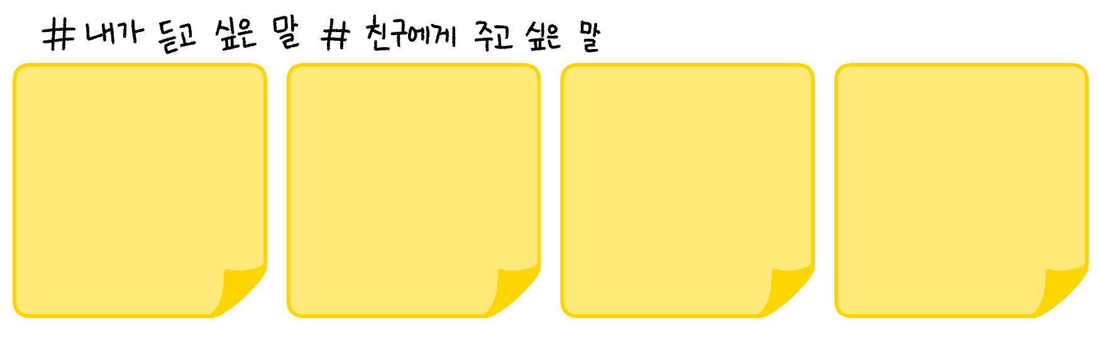
활동하기
▶ 친구들이 생각하는 좋은 말
내가 듣고 싶은 말을 골라서 붙임쪽지에 적어 학습지에 붙이기
Notes:
지금까지 나왔던 좋은 말 중에서 내가 듣고 싶은 말을 골라 학습지에 적거나 붙여봅니다..

Slide 15
실천하기
▶ 자기존중감이란
자기존중감 용어 이해하기
자기 가치
나는 다른 사람의 사랑과 관심을 받을 만한
사람이라는 것
자기
존중감
자신감
나는 주어진 일을 잘 해낼 수 있다고 믿는 것
Notes:
자기존중감은 이렇게 이루어집니다. 여러분들이 앞에서 찾아낸 자신의 작은 성공을 기억하지요?
작은 성공을 통해 나도 잘 성장하고 있다고 생각할 거에요. 그런 믿음과 기대가 바로 자기존중감입니다.
자기존중감은 상대방과 비교하고 상대방과 경쟁해서 얻어지지 않습니다.
자신이 스스로를 믿는 데에서 생겨납니다. 나는 앞으로도 잘 해낼거라고 믿으세요.

Slide 16
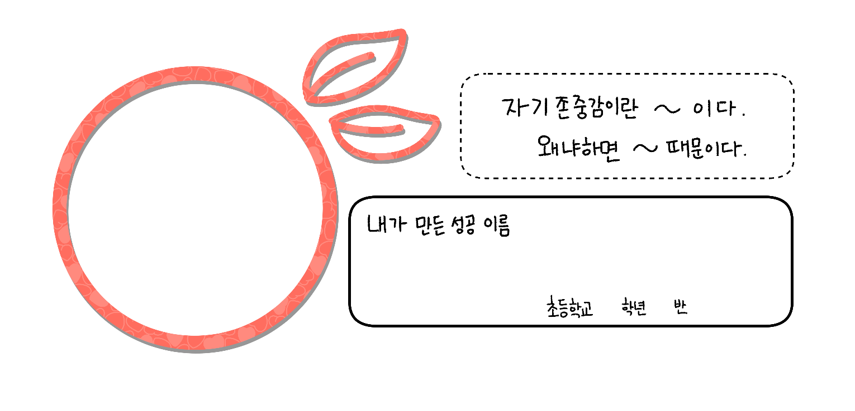
실천하기
▶ 자기존중감 한 줄 문장쓰기
자기존중감을 자신의 용어로 표현하기(동그라미 안에 적기)
올바른 자기존중감
자기존중감이 있는 사람은 자신을 긍정적으로 생각하고 자신의 가치를 믿기 때문에, 간혹 실패나 좌절을 겪더라도 오랫동안 그 상황에 머물러 있지 않습니다.
Notes:
자기존중감이란 무엇인지 자기자신이 이해한 말로 적습니다. 동그란 그림 안에 적으면 됩니다.

Slide 17
실천하기
▶ 소감 나누기
활동 정리 및 소감 발표
활동을
마치고
공유
느낀 점
‘넌 좋은 친구야’ 라는 말이 좋았어요.
Notes:
2~3명만 소감을 발표해 볼까요?

Slide 18
Answer
질의응답
Question
Thank you
감/사/합/니/다

